Slide 1
CONDICIONAL IF
LIZETH LORENA CAICEDO MORA

Slide 2
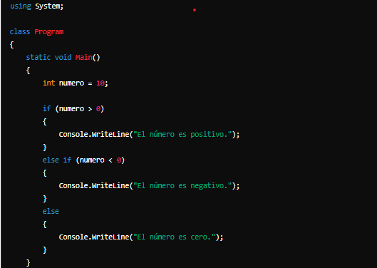
C#

Slide 3
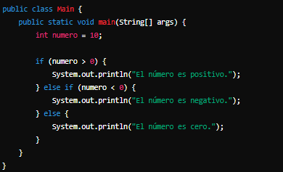
JAVA

Slide 4
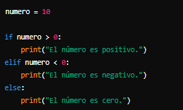
PHYTON

Slide 5
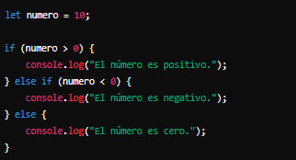
JavaScript

Slide 6
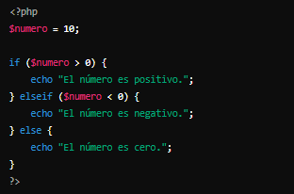
PHP

